Slide 1
Выбор графа уравнений Эйлера
Лабораторная работа 3, вариант 7
Дмитрий Андреевич Василенко
Непрерывная релаксация структуры
с проверками из второй работы
Основа: вторая работа Ивана Папая.
Выбираем группы слагаемых и подбираем их веса.
papayiv/euler-quadrants-lab, notebooks/lab2_interventions.ipynb
1
Notes:
Мой вариант: непрерывная оптимизация графов с релаксацией. По обмену я взял вторую работу Ивана Папая. В ней он продолжил мою первую работу по уравнениям Эйлера. Я сохранил его данные и набор слагаемых и добавил поиск структуры: алгоритм решает, какие группы рёбер оставить в исходном графе. Возможные операции уже заданы уравнением, поэтому произвольный причинный граф здесь не ищется.
Исходная работа Ивана (https://github.com/papayiv/euler-quadrants-lab/tree/c401635cd8966dec498f17dcff242a3b705fde29).

Slide 2
Выбор девяти групп слагаемых
3 группы переноса
3 вклада энергии E в давление
3 кинетические поправки
Для направлений x, y, z
ŷ = X diag(z) w
0 ≤ zⱼ ≤ 1
L(z,w) = NMSEtrain + κ‖w‖² + λ C(z) + η R(z,q)
C(z) = mean(z)
R(z,q) = mean[q(1 − z) + (1 − q)z]
Для заданного z веса находятся по формуле.
Регуляризация ограничивает рост весов w.
2
Notes:
В модели девять групп: перенос, вклад полной энергии в давление и кинетическая поправка по каждой из трёх координат. Для каждой группы ввожу коэффициент включения z от нуля до единицы. Ноль удаляет группу.
При заданном z подбираю веса линейной модели с ridge-регуляризацией. Затем меняю z методом L-BFGS-B. Штраф C уменьшает размер графа. Штраф R учитывает проверки второй работы: q равен единице, если группа достаточно информативна и реагирует на перемешивание входа. Без ridge можно было бы уменьшать z и увеличивать вес, сохраняя то же предсказание. Штраф на веса мешает такому росту.
Идея непрерывных коэффициентов включения есть у Louizos et al., 2018 (https://arxiv.org/abs/1712.01312) и Yamada et al., 2020 (https://proceedings.mlr.press/v119/yamada20a.html). Здесь использована своя схема. Алгоритмы hard-concrete и STG целиком не реализованы.

Slide 3
Проверки из второй работы
1 Информация о весе
KL(p(wⱼ ∣ D) ‖ p(wⱼ)) ≥ 1 нат
2 Перемешиваем вход внутри интервалов плотности
Бутстрепом оцениваем сдвиг распределения веса
3 Сдвиг выше 95%-квантиля без перемешивания
Если обе проверки пройдены, qⱼ = 1
После выбора графа снова проверяем группы.
Новые q влияют на следующий шаг поиска.
3
Notes:
Из второй работы перенесены две проверки. Первая измеряет, насколько распределение веса после обучения отличается от априорного. Для этого используется гауссова модель.
Вторая проверяет изменение оценок после перемешивания входа. Блочным бутстрепом получаем распределения MAP-оценок и считаем половину суммы KL в двух направлениях. Порог находим по случайным половинам блоков без перемешивания входа. Удалённую группу при проверке временно возвращаем в модель, чтобы она могла снова попасть в граф. Результат влияет на следующий шаг поиска.
Бутстреп показывает разброс оценок, а не точное апостериорное распределение. При перемешивании отклик остаётся прежним, поэтому проверяется чувствительность модели. Новое физическое течение после вмешательства не рассчитывается. Порог найден по данным и не гарантирует заданную вероятность ошибки.

Slide 4
Как получаем и выбираем графы
L-BFGS-B подбирает коэффициенты включения z.
Маски получаем по порогу, top-k и выборкой Бернулли.
Для каждой маски заново подбираем веса на обучении.
S(m) = NMSEval + λ C(m) + η R(m,qref)
Общий qref считаем на обучении для полной модели.
Перебор 512 масок проверяет поиск. Тест оценивает итог.
Удаляем только группы из заданного графа.
Направления связей остаются прежними, новых циклов нет.
4
Notes:
На каждом шаге сохраняю значения z и полученные бинарные маски. Для каждой маски заново подбираю веса на обучении. Затем выбираю граф по валидации. Чтобы сравнивать маски разных шагов, в окончательном критерии использую один общий результат проверок полной модели на обучении.
В архиве 2197 записей, включая повторные маски. Всего возможны 512 масок, поэтому можно отдельно перебрать их и проверить, насколько поиск приблизился к минимуму критерия. Результат перебора в поиск не передаётся. Тестовые отклики не используются ни в проверках групп, ни при выборе графа.
Непрерывная задача невыпуклая, поэтому метод может найти локальный минимум. Все графы получены удалением групп из заданного графа; новые циклы при этом не появляются.

Slide 5
Ошибка выбранных моделей на тесте
Относительная L₂-ошибка на тесте, %. Seed = 0
Данные | Со штрафом Ивана | Число групп | Без штрафа Ивана | Число групп
Эйлер, синтетика | 11.14 | 5 | 9.35 | 6
Без K в давлении | 8.59 | 4 | 8.59 | 4
The Well | 10.75 | 5 | 9.36 | 6
Синтетика: штраф удаляет нужное βᴷ_y и повышает ошибку.
The Well: оба критерия имеют минимум на тех же 5 группах.
5
Notes:
Сравниваю поиск с интервенционным штрафом и без него. В обоих вариантах учитываются ошибка и размер графа, а веса подбираются на обучении. Таблица показывает относительную L2-ошибку производных: корень из NMSE, умноженный на 100%. Нормировка уравнений взята из обучения.
Обычная синтетика рассчитана нашим решателем на сетке 96 на 96. В контрольном расчёте вклад кинетической энергии в давление удалён заранее: p=(γ−1)E. Для этого изменена и скорость волн в численном потоке. The Well получен другим решателем и усреднён до сетки 64 на 64.
На синтетике оба поиска достигли минимумов своих критериев. Интервенционный штраф удаляет нужную группу bK_y и повышает тестовую ошибку с 9.35% до 11.14%.
На The Well два запуска дают 9.36% без штрафа и 10.75% с ним. При этом полный перебор обоих критериев выбирает одинаковые пять групп без bK_y. Поиск без штрафа не достиг своего минимума и сохранил шестую группу, которая оказалась полезнее на тесте. Поэтому разницу ошибок здесь нельзя объяснять только интервенционным штрафом.
На контроле обе версии правильно оставляют четыре группы и дают ошибку 8.59%. Три запуска основного поиска с разными seed дали одинаковые структуры. Seed перемешивания и бутстрепа при этом не менялись.
Числа сохранены в results/lab3/metrics.json в репозитории (https://github.com/Dimundel/euler-quadrants-lab). Описание The Well (https://arxiv.org/abs/2412.00568).

Slide 6
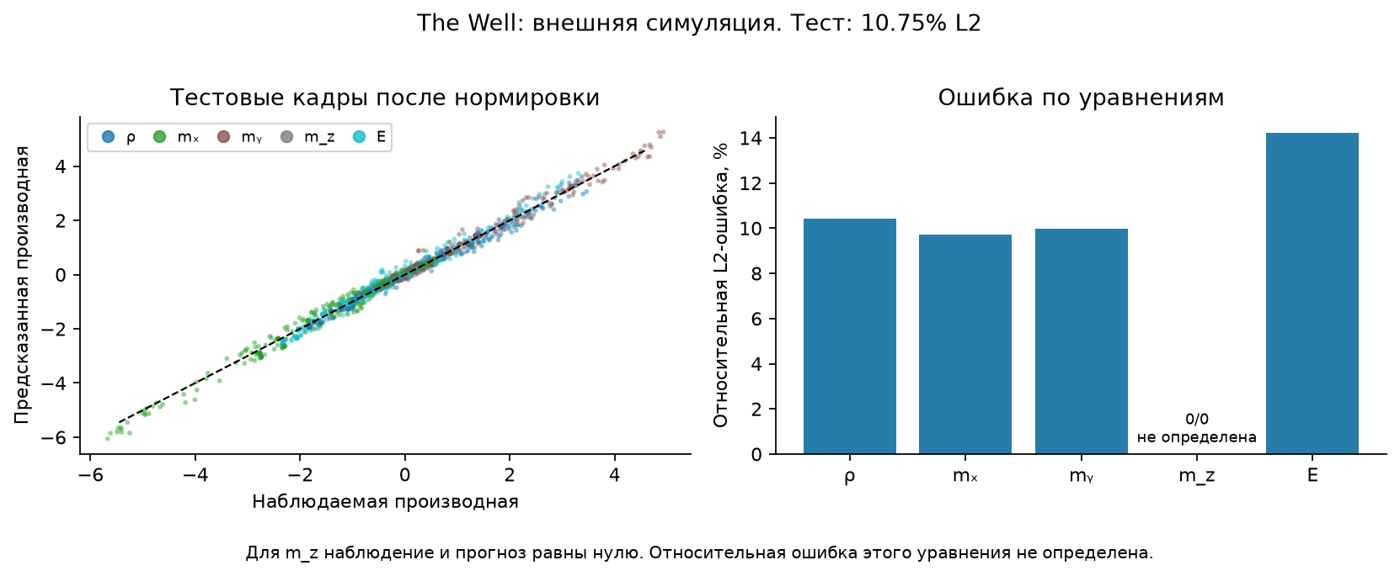
Предсказание производных на The Well
Сравниваем сглаженную ∂tU с прогнозом. В модели 5 из 9 групп.
6
Notes:
Слева сравниваются производные из данных и выбранной модели на тестовом кадре. Справа показаны ошибки отдельных уравнений. Для импульса по z относительная ошибка не определена: в двумерных данных и отклик, и предсказание равны нулю. Это проверка производных в отдельных точках. Длительное течение по выбранному уравнению здесь не рассчитывалось.
В The Well обучение использует производные с центрами в кадрах 1 и 2, валидация в кадре 3, тест в кадре 5. Масштабы нормировки найдены только на обучении. Валидационный шаблон [2,3,4] и тестовый [4,5,6] имеют общий кадр 4. Тестовый шаблон с обучающими не пересекается. Поэтому результат относится к более позднему участку одной траектории, а не к отдельному физическому эксперименту.
Рисунок: results/lab3/well_fit.png.

Slide 7
Результаты и ограничения
На каждом наборе все 3 запуска основного метода
нашли минимум критерия среди 512 масок.
The Well: поиск без штрафа не дошёл до минимума.
Разрыв 0.000822. Разницу ошибок нельзя объяснить лишь штрафом.
Перемешивание показывает чувствительность модели.
Для вывода о физических причинах нужны другие данные.
Роль z-слагаемых в трёхмерном течении не проверена.
Все данные численные. Пороги нужно проверить на новых траекториях.
7
Notes:
Во всех трёх запусках основного метода на всех наборах поиск достиг минимума дискретного критерия. На синтетике добавление интервенционного штрафа меняет этот минимум и исключает нужную группу. На The Well оба критерия имеют один минимум из пяти групп без bK_y. Значит, на The Well группа удаляется даже без интервенционного штрафа.
Сама диагностика тоже отклоняет нужную группу bK_y. На The Well сдвиг её распределения равен примерно 6.02 при пороге 10.59. На синтетике это 1.01 и 4.34. Поиск без штрафа на The Well остановился на шести группах с разрывом 0.00082155 до своего минимума. Эта маска дала меньшую тестовую ошибку. Поэтому её преимущество на тесте не доказывает, что причина ухудшения в интервенционном штрафе.
Общей гарантии глобального минимума у метода нет. Для проверки порогов нужны отдельные траектории, иначе настройка по уже просмотренному тесту исказит оценку. Все данные в работе численные и двумерные. Перемешивание входов не создаёт нового физического отклика, а отсутствие z-слагаемых в этих данных ничего не говорит об их роли в трёхмерном течении. Маски, значения z и оценки сохранены, чтобы расчёт можно было проверить.

